Slide 1

Audiência Pública
Recuperação Energética de Resíduos Sólidos
no Plano Nacional de Resíduos Sólidos
Osvaldo L L Moraes
Secretário de Políticas e Programas Estratégicos Substituto– MCTI
Senado Federal - Maio de 2024

Slide 2
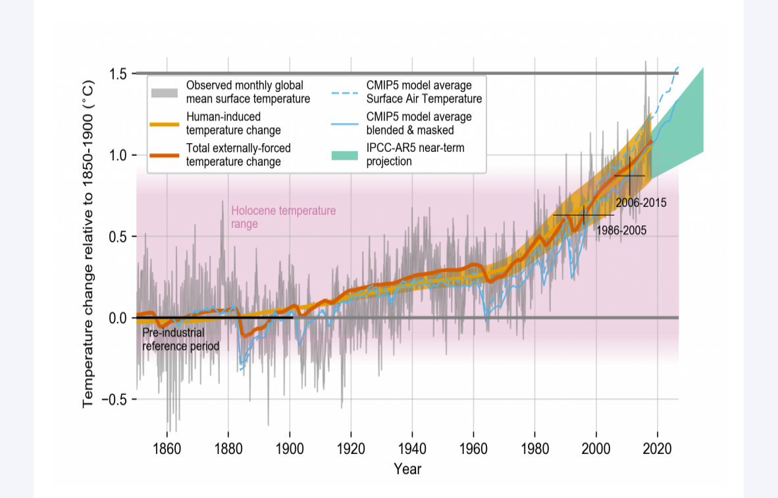

All observational data shown represent GMST as a weighted average of near-surface air temperature over land and sea surface temperature.
Human-caused contributions are shown in yellow.
Human- and nature-caused contributions are shown in orange (calculated from Otto et al. (2015) and Haustein et al. (2017).
Thin blue lines show modeled global mean surface air temperature (dashed) and combined surface air and sea surface temperature considering observational coverage (solid) of the historical CMIP5 ensemble mean extended by RCP8.5 forcing.
The light green flag shows the AR5 forecast for the mean GMST between 2016–2035
Figure 1.2 – IPCC SPECIAL REPORT: GLOBAL WARMING OF 1.5 ºC

Slide 3
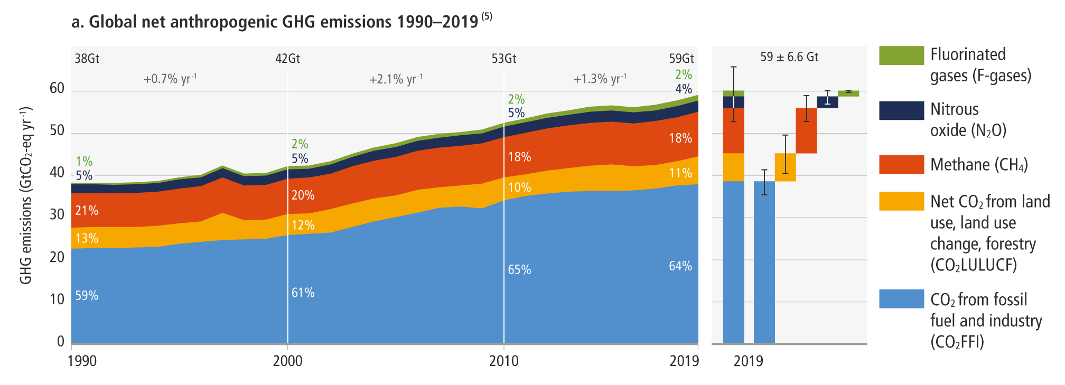

Slide 4
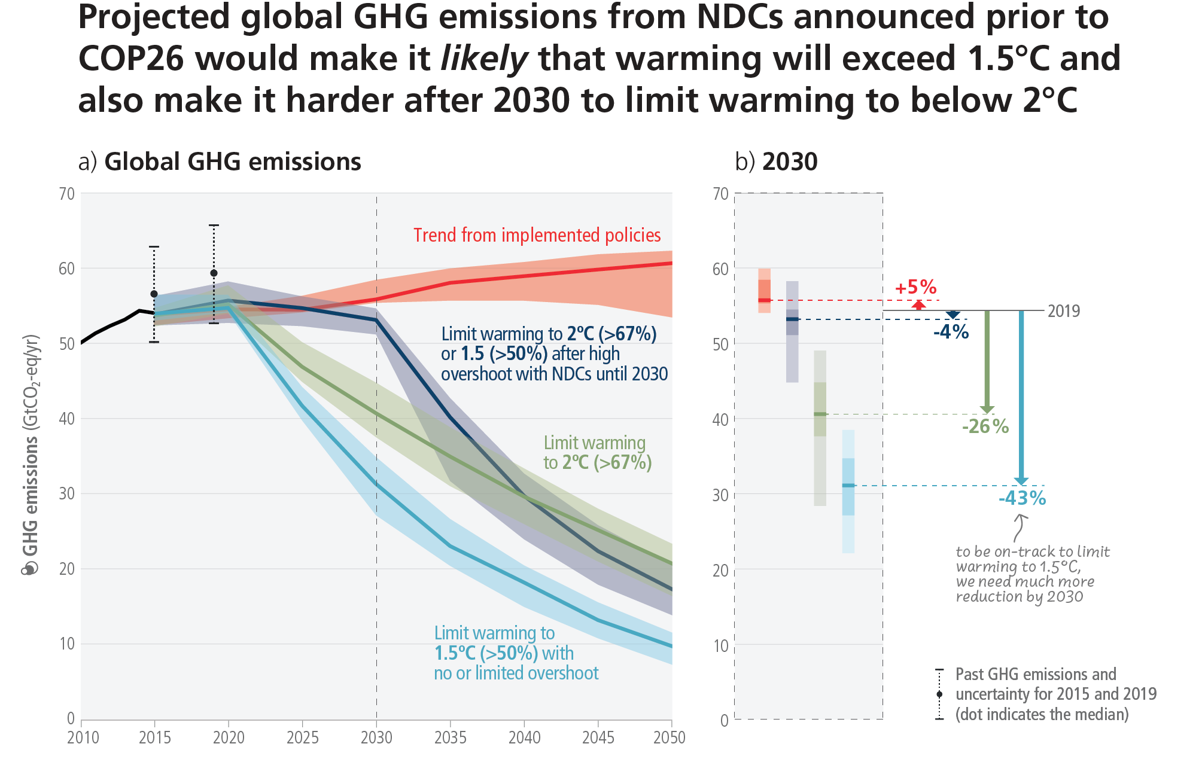

Slide 5
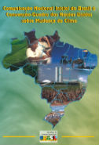



COMUNICAÇÃO NACIONAL À UNFCC
2004
2010
2016
2022
INVENTÁRIO NACIONAL DE GEE

Slide 6
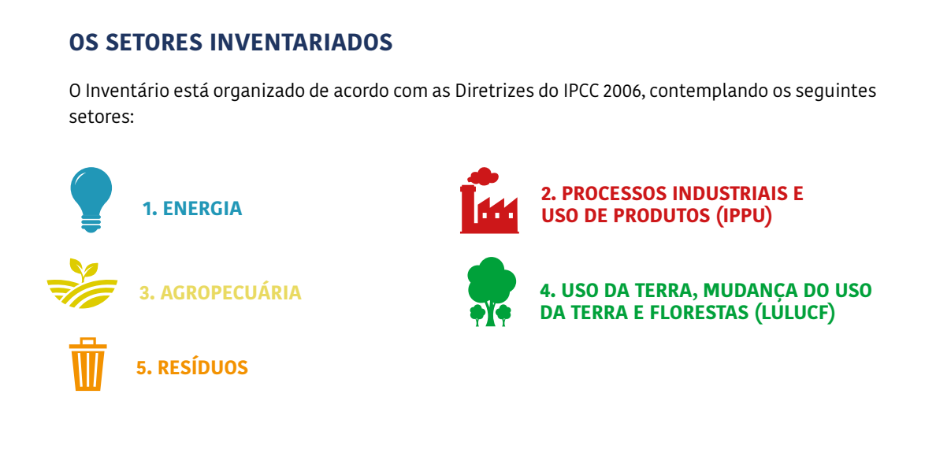
SETORES INVENTARIADOS
“Diretrizes de 2006 do IPCC para Inventários Nacionais de Emissões de Gases de Efeito Estufa”

Slide 7

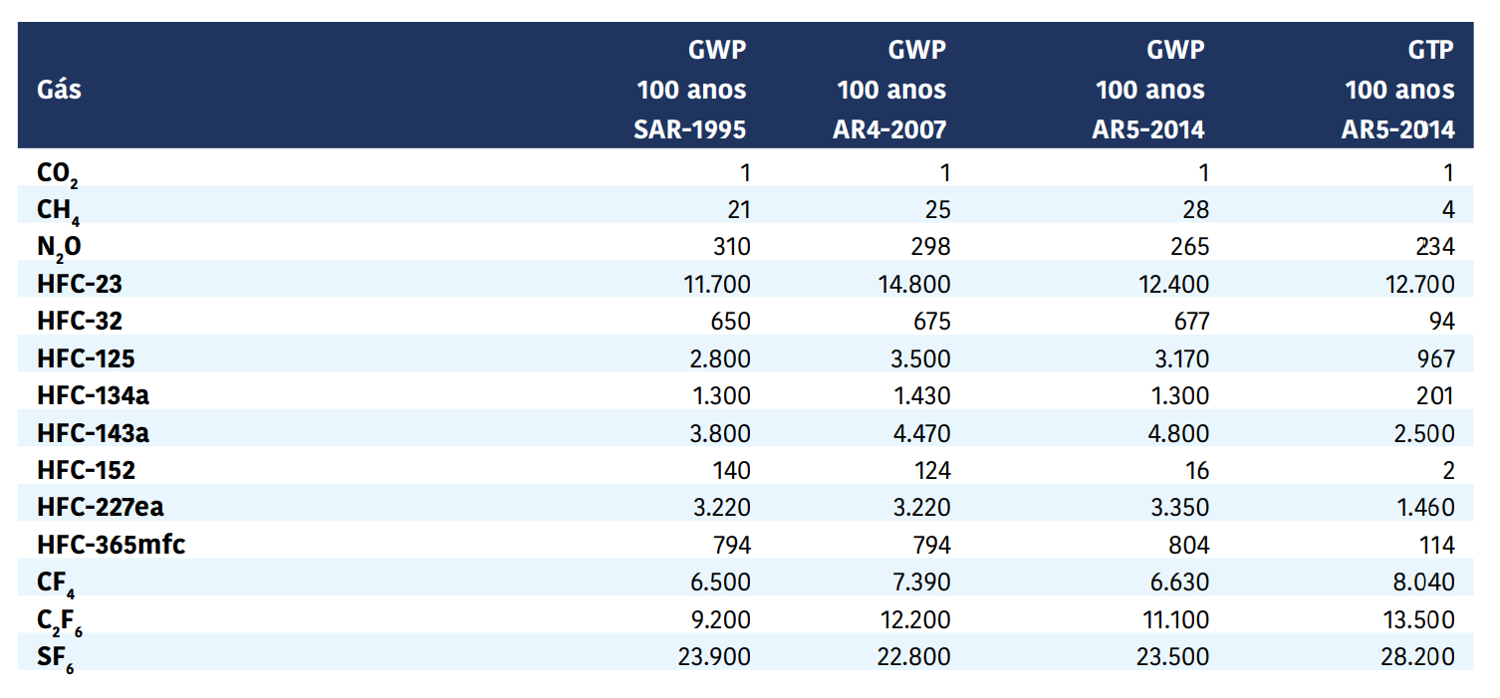
GASES INVENTARIADOS
“Resultados apresentados em CO2 utilizam a métrica Potencial de Aquecimento Global (GWP) do Synthesis Assessment Report (SAR 100 anos)”

Slide 8
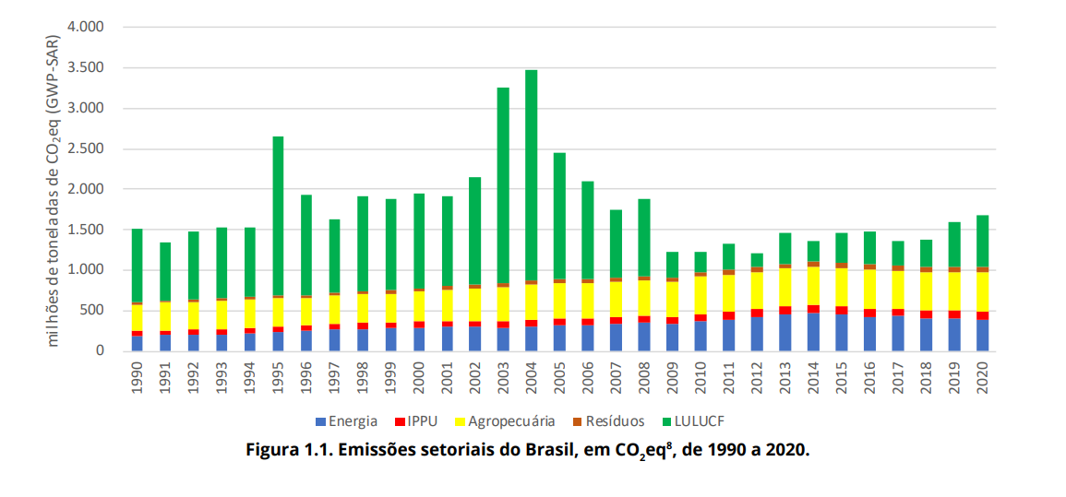
Histórico

Slide 9
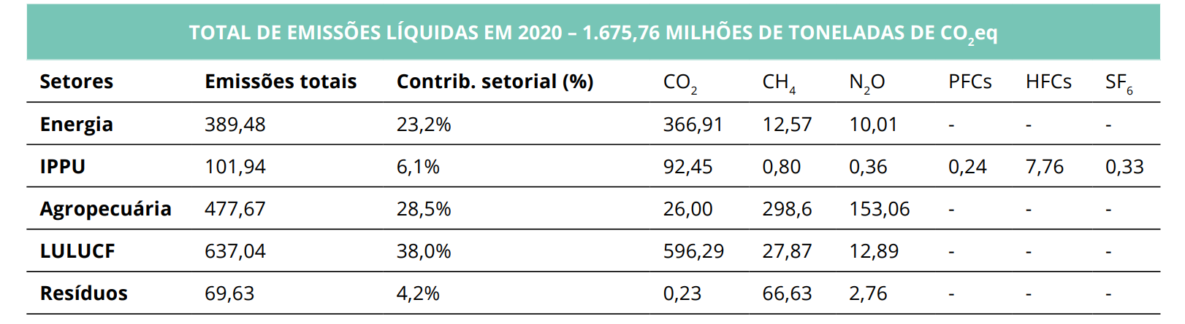
EMISSÕES DE GASES DE EFEITO ESTUFA EM 2020, POR SETOR
Unidade das emissões: milhões de toneladas de CO2 eq.

Slide 10
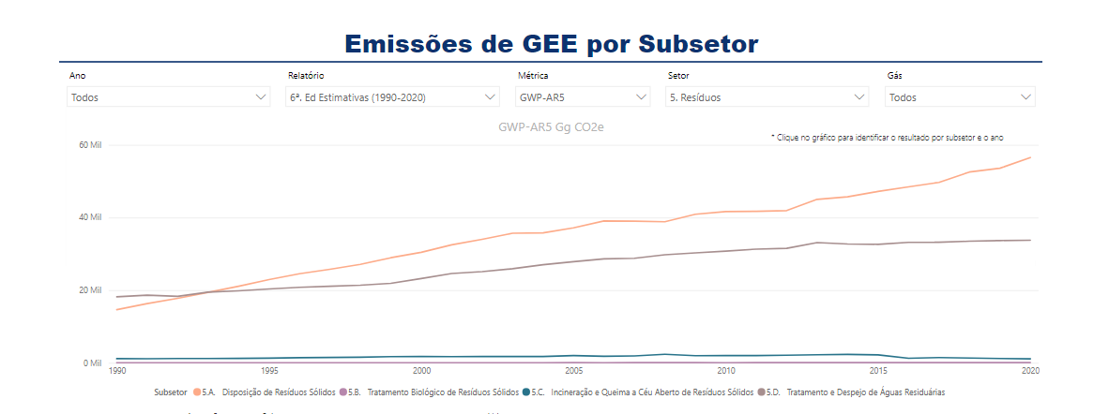
METODOLOGIA

Slide 11
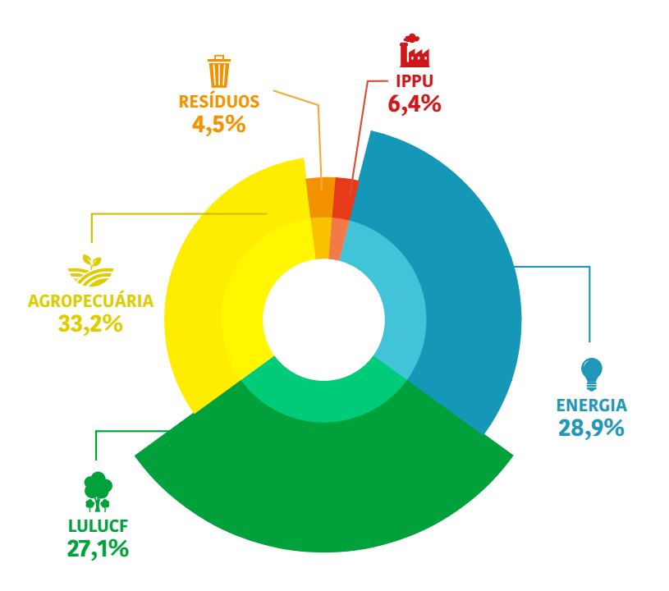
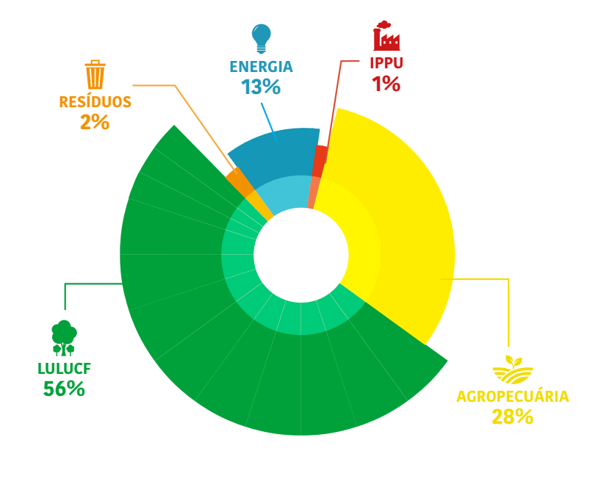
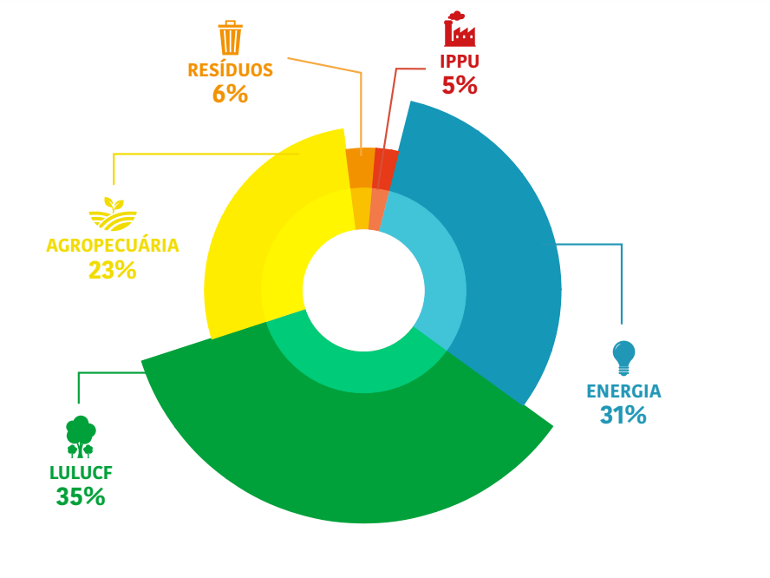
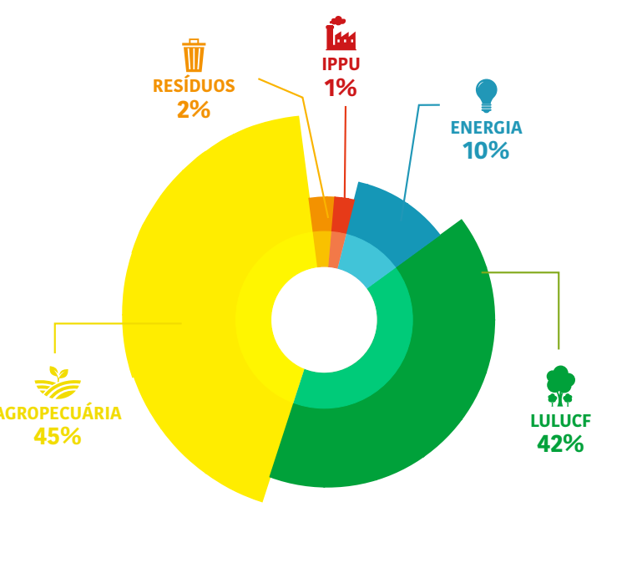
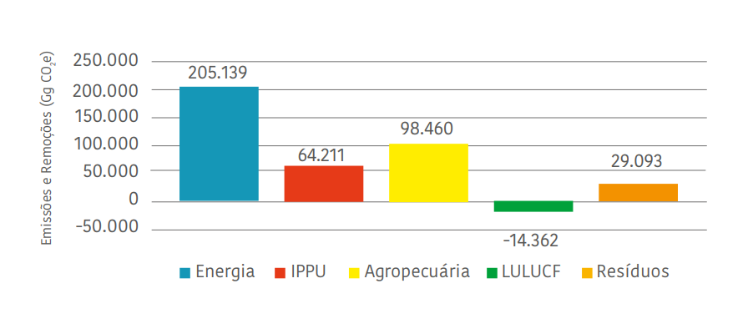
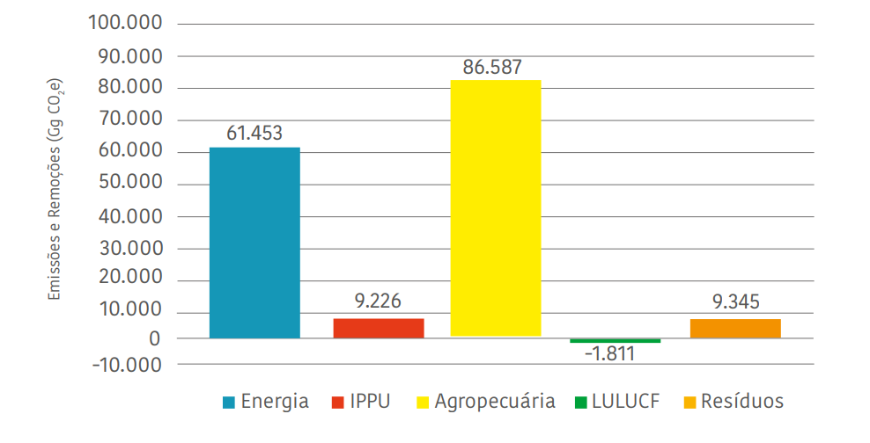
EMISSÕES POR REGIÕES
BR
NO
NE
CO
SE
SU

Slide 12
Obrigado pela atenção
osvaldo.moraes@mcti.gov.br

